Slide 1
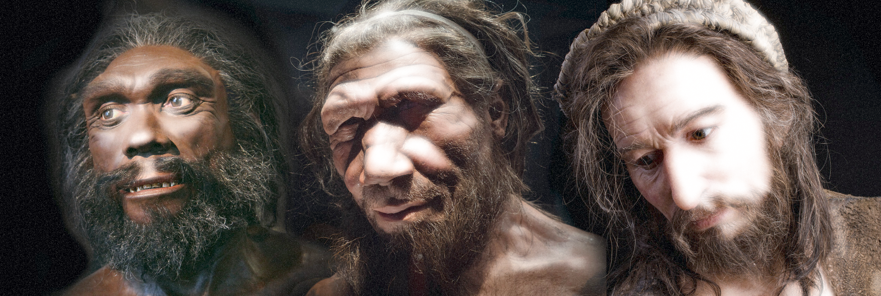
ΕΠΟΧΗ ΤΟΥ ΛΙΘΟΥ
Η ΠΑΛΑΙΟΛΙΘΙΚΗ ΚΑΙ Η ΜΕΣΟΛΙΘΙΚΗ ΕΠΟΧΗ
Δρ Κωνσταντίνος Γεωργίου

Slide 2
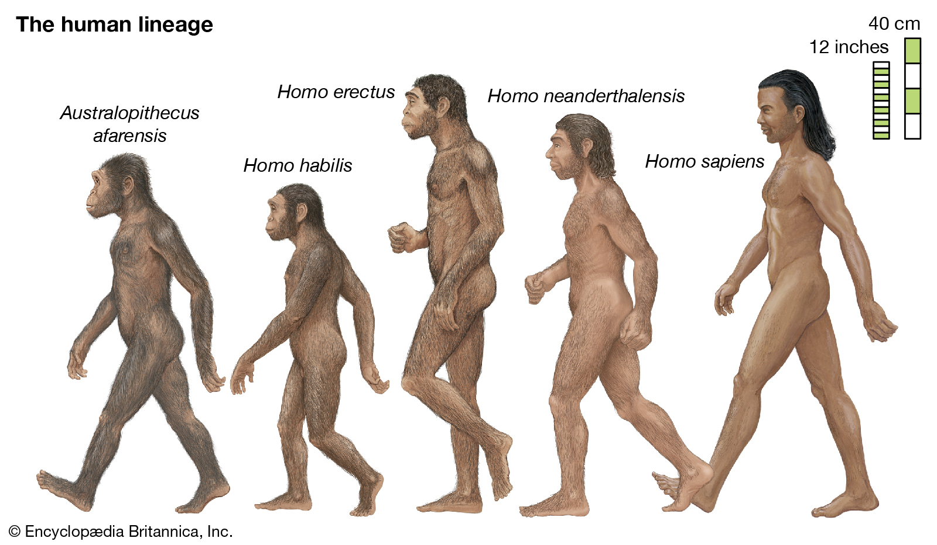
Η εξέλιξη του ανθρώπου
Οι πρώτοι άνθρωποι εμφανίστηκαν στην Αφρική πριν από 2.500.000 χρόνια περίπου.

Slide 3
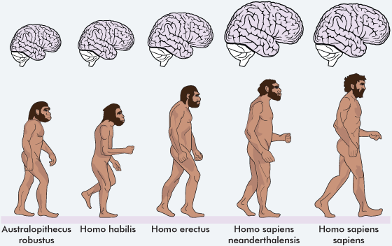
HOMO SAPIENS
O homo sapiens (σοφός άνθρωπος) διαθέτει μεγαλύτερο εγκέφαλο από αυτό των προκατόχων του, δηλαδή ήταν πιο έξυπνος από τους ανθρώπους που έζησαν πριν από αυτόν στη γη .
Ο σοφός άνθρωπος θεωρείται ο πιο κοντινός συγγενής του σημερινού ανθρώπου.

Slide 4
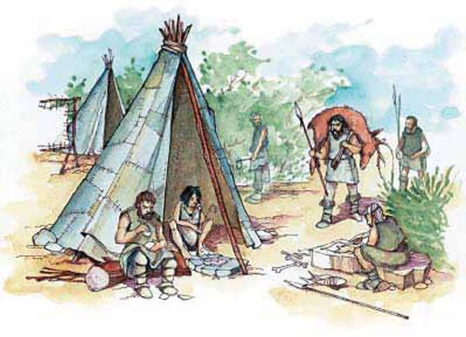
Παλαιολιθική εποχή: Τι παρατηρείτε σε σχέση με την καθημερινότητα του παλαιολιθικού ανθρώπου;

Slide 5
Παλαιολιθική Εποχή
Ας δούμε μαζί τα βασικά χαρακτηριστικά της περιόδου αυτής.

Slide 6
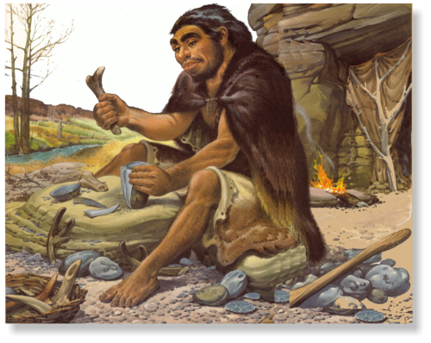
Βασικά χαρακτηριστικά της Παλαιολιθικής Εποχής
Αρχικά το κλίμα ήταν πολύ ψυχρό. Έτσι, ο άνθρωπος για να προστατευθεί από το κρύο περιτυλιγόταν με δέρματα ζώων
και έβρισκε καταφύγιο στις σπηλιές (άνθρωπος των σπηλαίων).

Slide 7
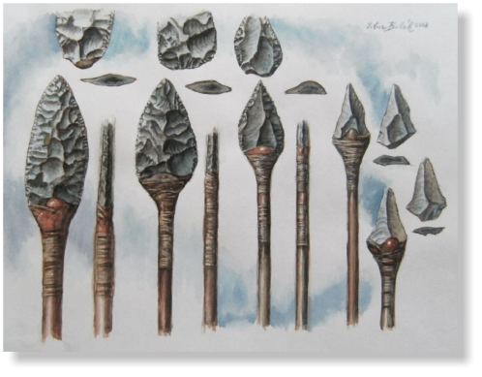
Βασικά χαρακτηριστικά της Παλαιολιθικής Εποχής
Ο λίθος (πέτρα) αποτελούσε το βασικό υλικό για την κατασκευή αντικειμένων, όπως εργαλεία και όπλα, για την εξυπηρέτηση των καθημερινών του αναγκών.
Εκτός από την πέτρα, κάποιες φορές χρησιμοποιούσε και άλλα υλικά όπως οστά (κόκκαλα) και κέρατα ζώων.

Slide 8
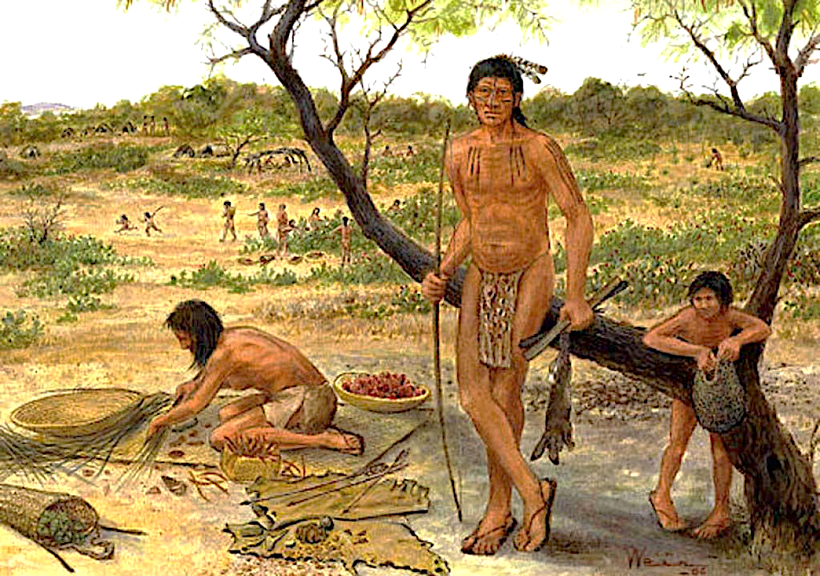
Βασικά χαρακτηριστικά της Παλαιολιθικής Εποχής
Ο παλαιολιθικός άνθρωπος για να εξασφαλίσει την τροφή του κυνηγούσε και μάζευε φρούτα, σπόρους και βλαστούς, ήταν δηλαδή κυνηγός και τροφοσυλλέκτης.

Slide 9
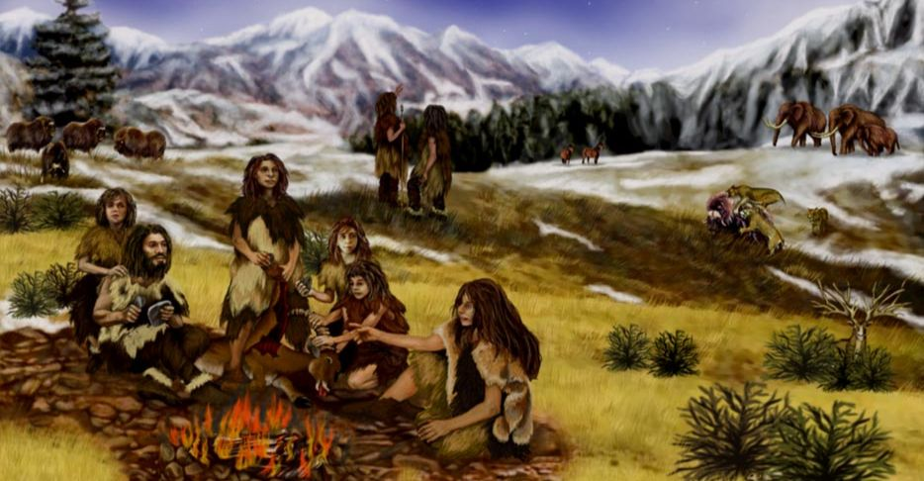
Βασικά χαρακτηριστικά της Παλαιολιθικής Εποχής
Για να εξασφαλίσει την τροφή του ο παλαιολιθικός άνθρωπος ακολουθούσε νομαδικό τρόπο ζωής, αφού εγκαθίσταται προσωρινά σε μέρη όπου έβρισκε νερό (ποτάμια, λίμνες, πηγές) και μετακινείται συχνά από τόπο σε τόπο ακολουθώντας τα θηράματά του χωρίς να έχει μόνιμη κατοικία.

Slide 10
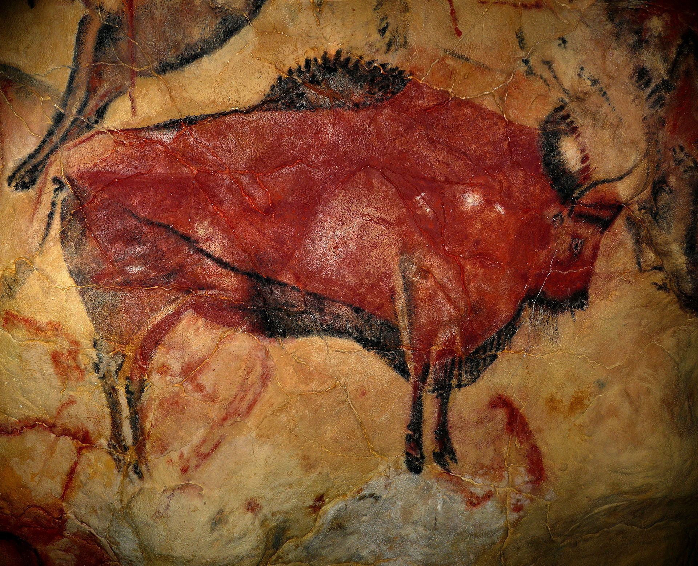
Σπηλαιογραφίες
Ο παλαιολιθικός άνθρωπος διακοσμούσε τις σπηλιές, στις οποίες έβρισκε προστασία, με ζωγραφικές παραστάσεις φτιαγμένες από χρώματα είτε χαράσσοντάς τες στα τοιχώματα των σπηλαίων. Οι παραστάσεις αυτές, που τις πιο πολλές φορές απεικόνιζαν ζώα και σπανιότερα ανθρώπους, ονομάζονται σπηλαιογραφίες και πιστεύεται ότι εκφράζουν τις ανησυχίες των ανθρώπων της περιόδου για τη ζωή, την επιβίωση και τον θάνατο.

Slide 11
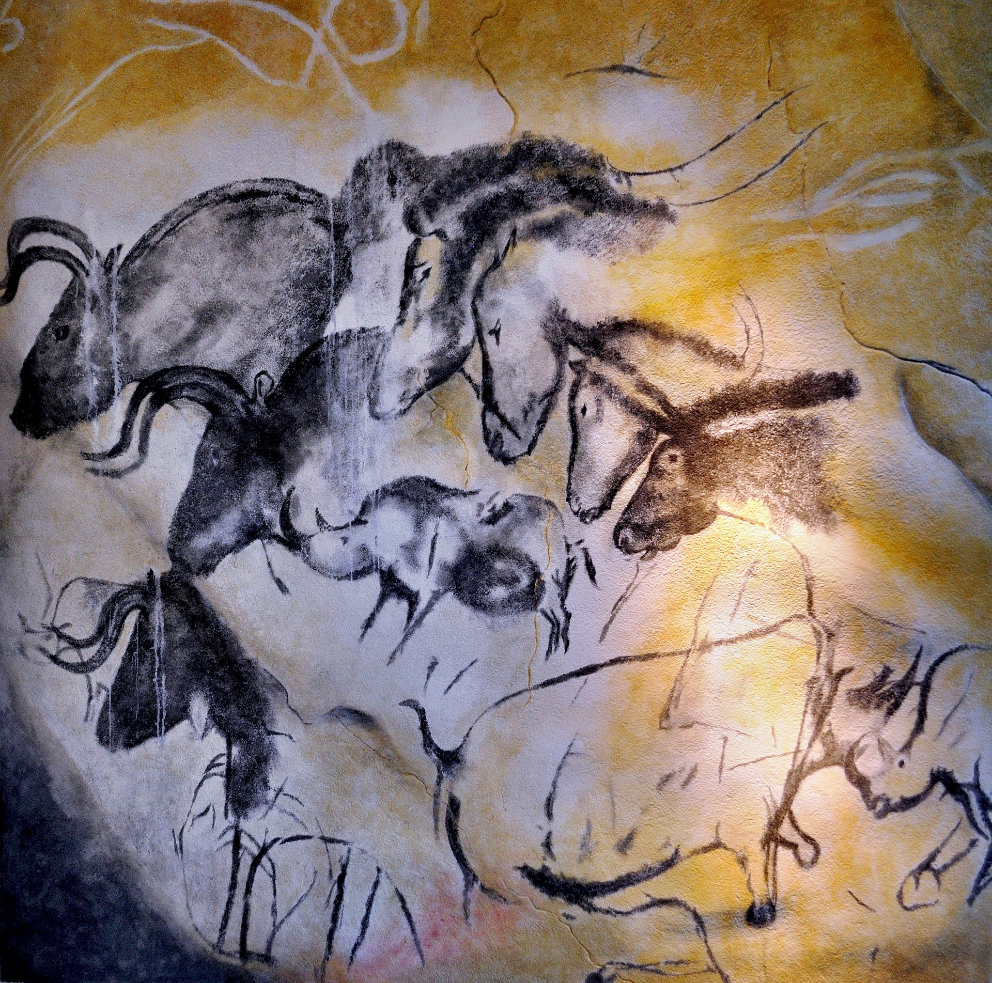
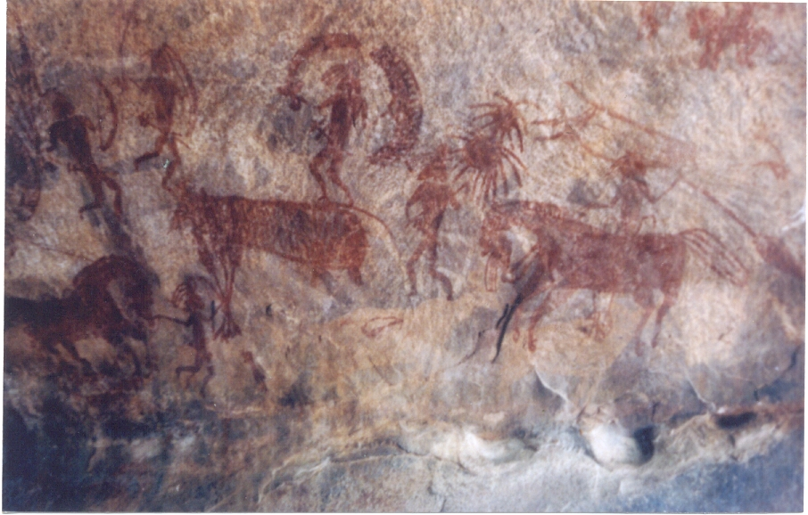
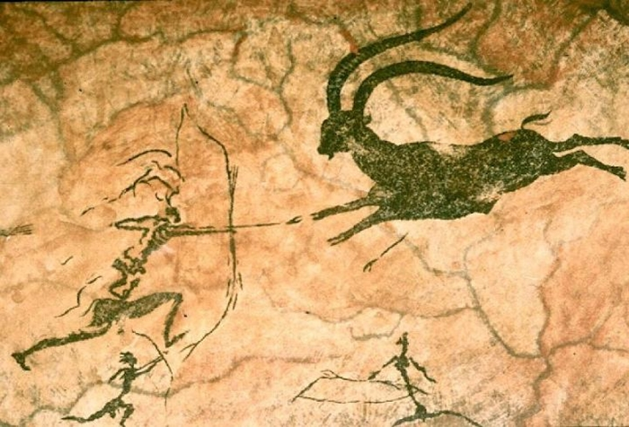
Σπηλαιογραφίες

Slide 12
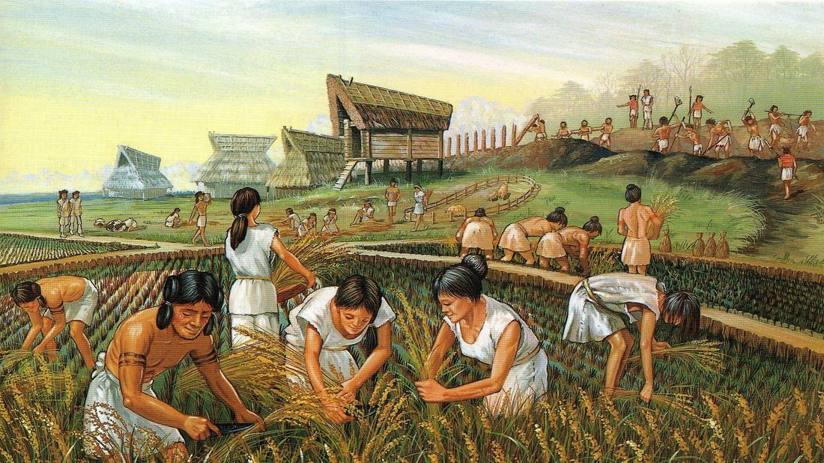
ΕΠΟΧΗ ΤΟΥ ΛΙΘΟΥ
2. Η ΝΕΟΛΙΘΙΚΗ ΕΠΟΧΗ

Slide 13
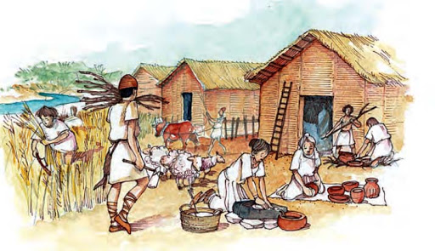
Νεολιθική Εποχή: Με βάση την εικόνα της καθημερινής ζωής του νεολιθικού ανθρώπου, ποιες αλλαγές παρατηρείς στην καθημερινή ζωή σε σχέση με την παλαιολιθική περίοδο;

Slide 14
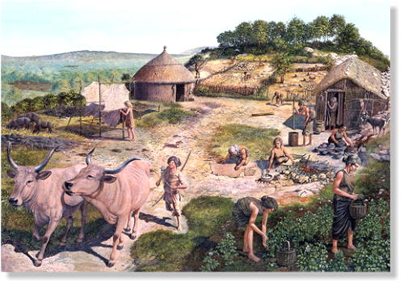
Βασικά χαρακτηριστικά της Νεολιθικής Εποχής
Σιγά σιγά ο Νεολιθικός άνθρωπος παράγει ο ίδιος την τροφή του μέσω της απασχόλησής του με τη γεωργία και την κτηνοτροφία, δηλαδή την καλλιέργεια της γης και την εξημέρωση και εκτροφή ζώων, όπως τα πρόβατα, οι κατσίκες, τα βόδια και τα γουρούνια.
Επομένως, ο άνθρωπος κατά τη Νεολιθική εποχή, από κυνηγός και τροφοσυλλέκτης έγινε γεωργός και κτηνοτρόφος.

Slide 15
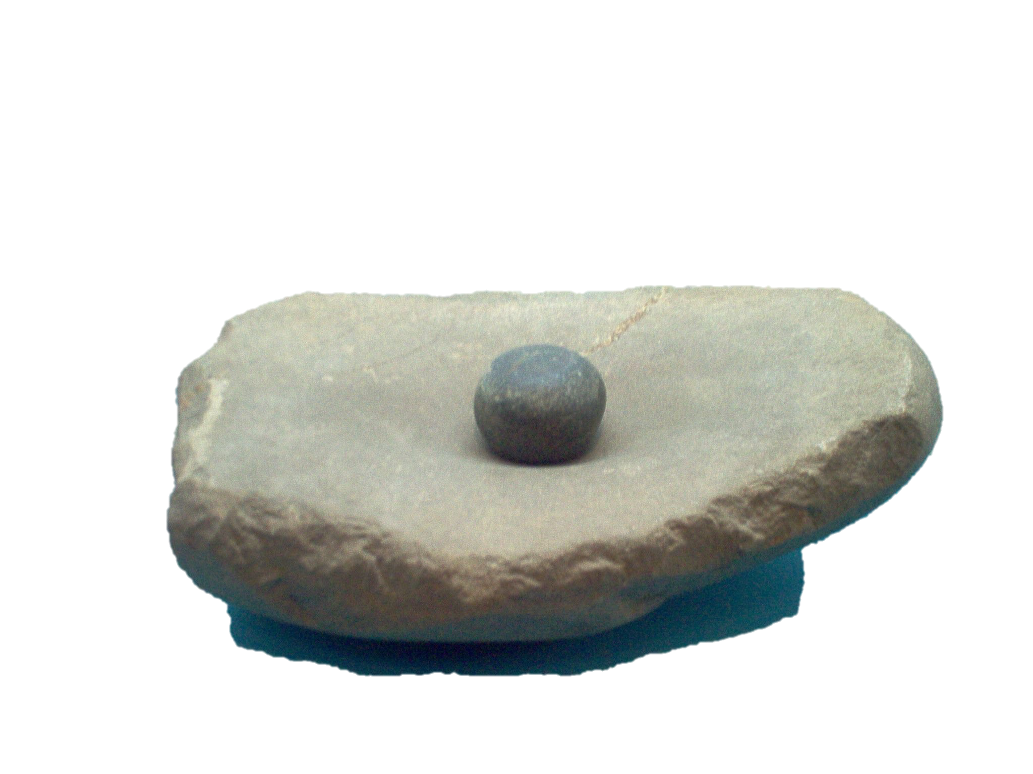
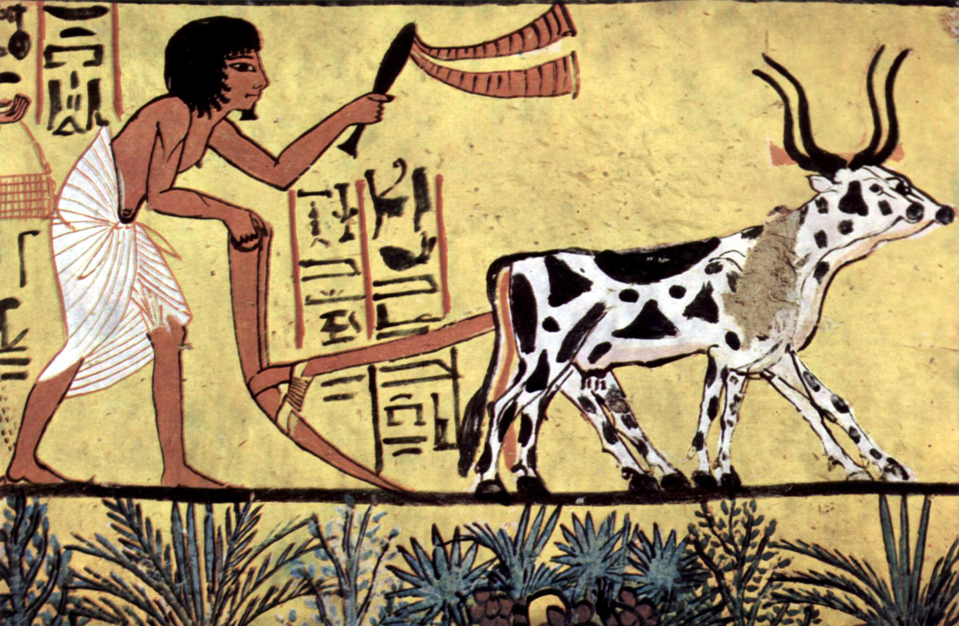
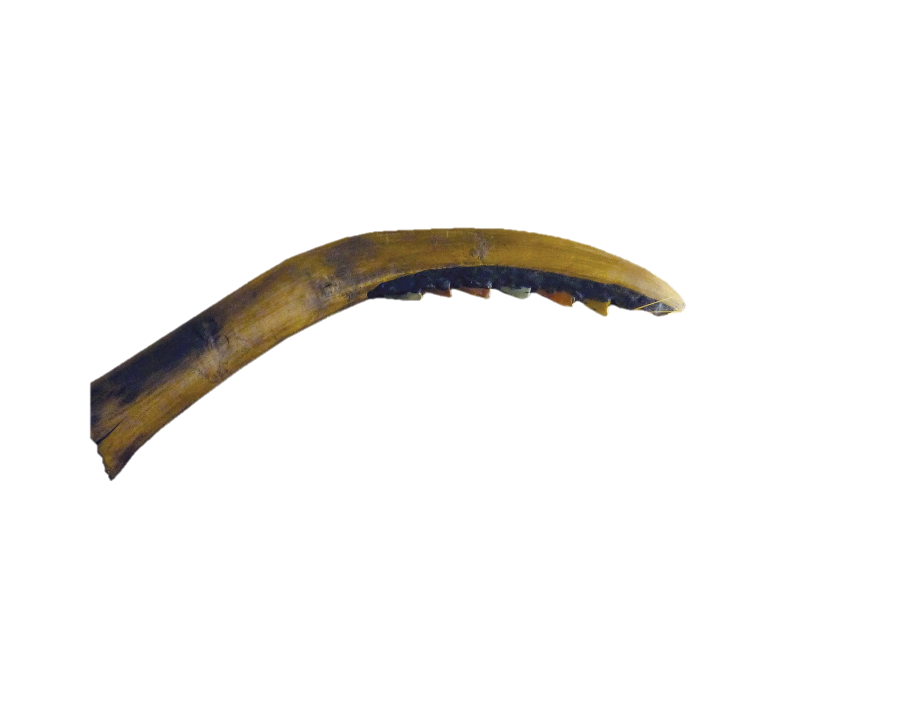
Βασικά χαρακτηριστικά της Νεολιθικής Εποχής
Οι απαιτήσεις των διαφόρων γεωργικών ασχολιών τον οδηγούν στην εφεύρεση νέων εργαλείων, όπως το αλέτρι για να οργώνει τη γη, το δρεπάνι για να θερίζει και τη μυλόπετρα για να αλέθει τους σπόρους.

Slide 16
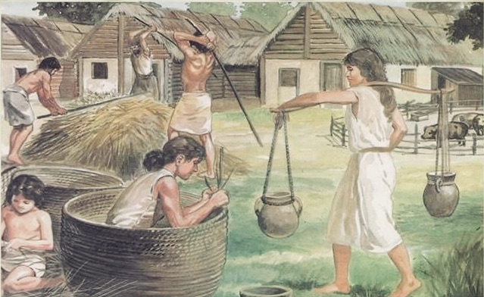
Βασικά χαρακτηριστικά της Νεολιθικής Εποχής
Ο Νεολιθικός άνθρωπος φτιάχνει κεραμικά σκεύη, δηλαδή σκεύη από ψημένο πηλό, για να αποθηκεύει και να μαγειρεύει το φαγητό του και φοράει ενδύματα που φτιάχνει από το μαλλί των προβάτων που εκτρέφει.

Slide 17
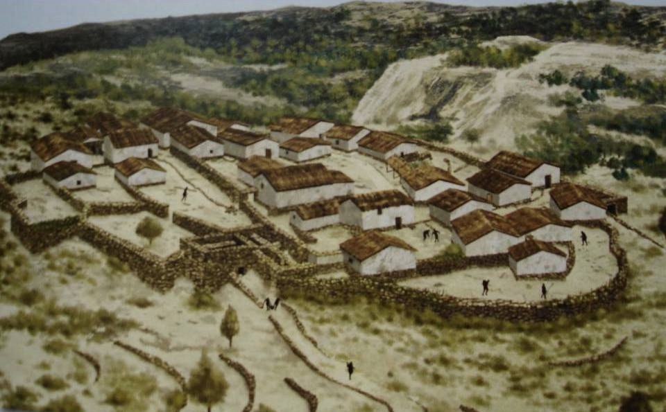
Βασικά χαρακτηριστικά της Νεολιθικής Εποχής
Οι Νεολιθικοί άνθρωποι εγκατέλειψαν τον νομαδικό τρόπο ζωής και τα σπήλαια και έφτιαξαν μόνιμες κατοικίες.
Με αυτόν τον τρόπο δημιούργησαν οικισμούς, δηλαδή μικρά σύνολα κατοικιών, μικρές κοινότητες στις οποίες οι άνθρωποι ζούσαν μαζί.

Slide 18
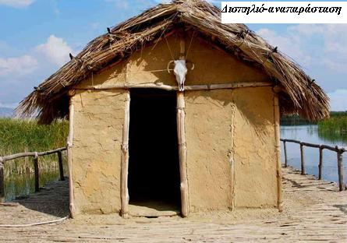
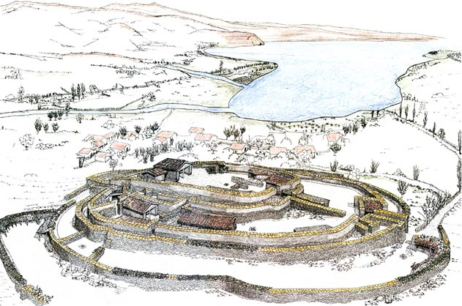
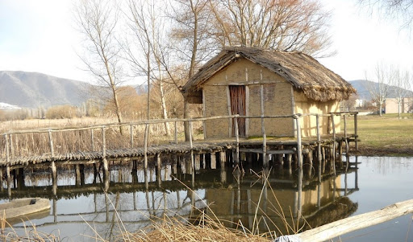
Νεολιθικά σπίτια/οικισμοί
Χτίζονταν με υλικά που υπήρχαν στη γύρω από τον οικισμό περιοχή (π.χ. ξύλα, πέτρες, καλάμια, κλαδιά και πλίνθους ή πλιθάρια, που έφτιαχναν από πηλό και άχυρα και τα στέγνωναν στον ήλιο).
Οι άνθρωποι έχτιζαν τους οικισμούς τους σε μέρη με νερό για πότισμα της γης και τις βασικές ανάγκες των ανθρώπων και των ζώων τους (π.χ. κοντά σε ποτάμια, πηγές, λίμνες).
Οι άνθρωποι έχτιζαν τους οικισμούς τους σε μέρη με φυσική προστασία (π.χ. λόφους)

Slide 19
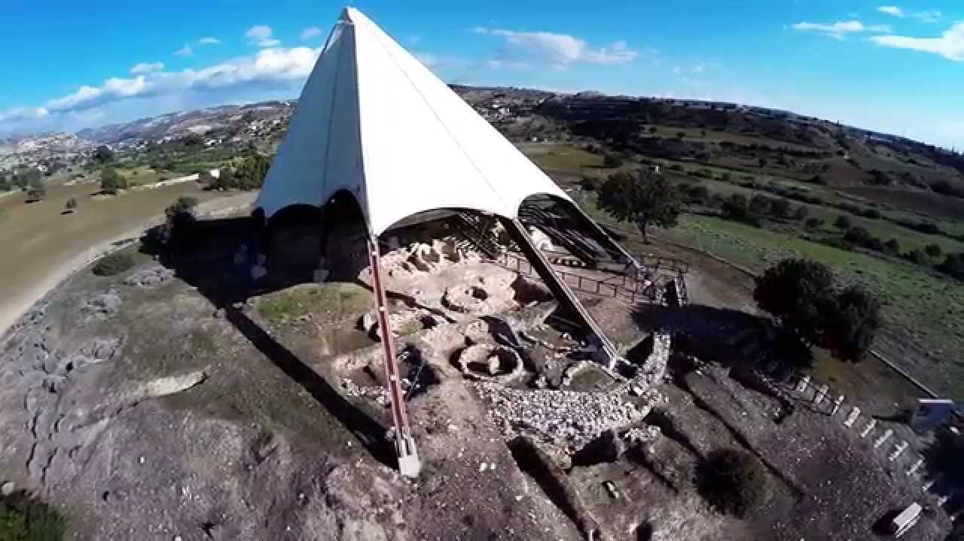
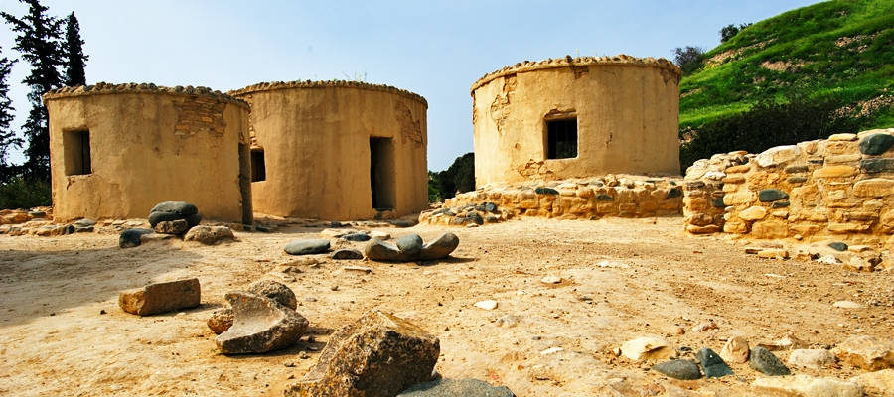
Την ίδια εξελικτική πορεία με τον Ελλαδικό χώρο και την Εγγύς Ανατολή κατά τη Νεολιθική περίοδο είχε και η Κύπρος
Νεολιθικός οικισμός της Χοιροκοιτίας
Νεολιθικός οικισμός Καλαβασού-Τέντας

Slide 20
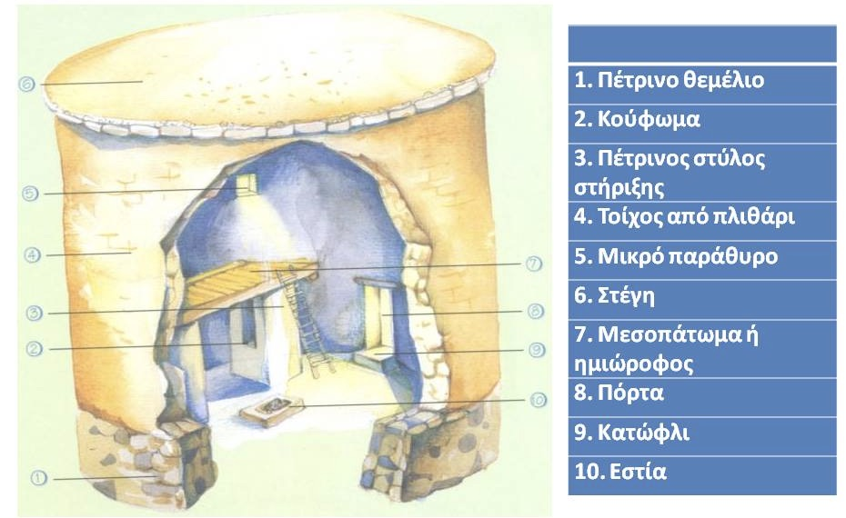
Τα σπίτια στους Νεολιθικούς οικισμούς Χοιροκοιτίας και Καλαβασού-Τέντας
Τα κυκλικά σπίτια ενός δωματίου ήταν κτισμένα το ένα δίπλα στο άλλο.
Στο μέσο του δωματίου υπήρχε η εστία, ένα κεντρικό σημείο όπου άναβαν φωτιά για το μαγείρεμα και τη θέρμανση του εσωτερικού χώρου.
Σε κάποια σπίτια τετράγωνοι ξύλινοι κίονες, οι πεσσοί, στήριζαν το μεσοπάτωμα ενώ διέθεταν άλλους χώρους που χρησίμευαν ως αποθήκες και εργαστήρια.

Slide 21
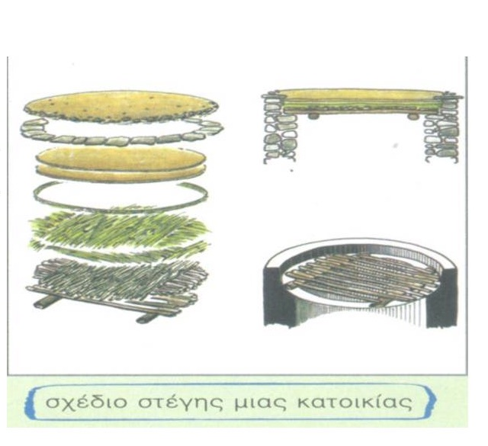
Τα σπίτια στους Νεολιθικούς οικισμούς Χοιροκοιτίας και Καλαβασού-Τέντας
Οι στέγες των σπιτιών ήταν φτιαγμένες από πηλό, ξύλα, κλαδιά, καλάμια και ήταν επίπεδες.

Slide 22
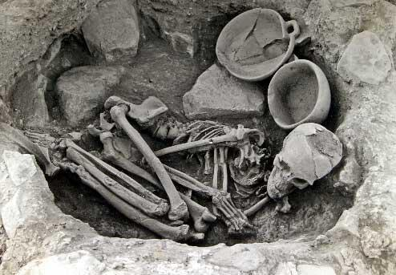
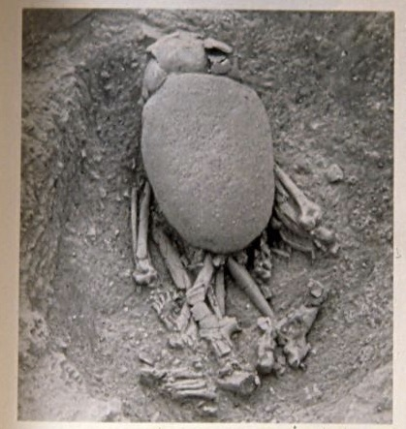
Δημιουργία μικρών αλλά καλά οργανωμένων κοινωνιών, που χαρακτηρίζονταν από έντονο θρησκευτικό συναίσθημα. Το γεγονός αυτό επιβεβαιώνεται από τις συνήθειες ταφής των νεκρών κατά τη Νεολιθική περίοδο στην Κύπρο.
Οι νεκροί θάβονταν συνήθως κάτω από το δάπεδο ή έξω, κοντά στην είσοδο των σπιτιών σε συνεσταλμένη στάση, δηλαδή, με τα πόδια και τα χέρια μαζεμένα προς το στήθος.
Έβαζαν πέτρες πάνω στο σώμα του νεκρού και του πρόσφεραν αγγεία ως κτερίσματα, γεγονός που φανερώνει την πίστη του νεολιθικού ανθρώπου στη ζωή μετά τον θάνατο και τον φόβο του για τους νεκρούς (νεκροφοβία).

Slide 23
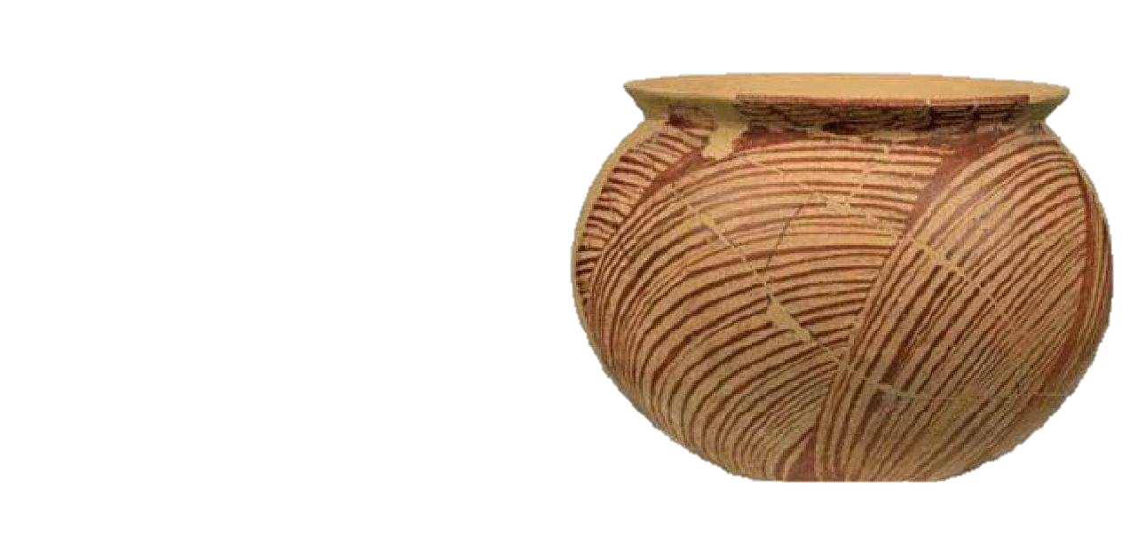
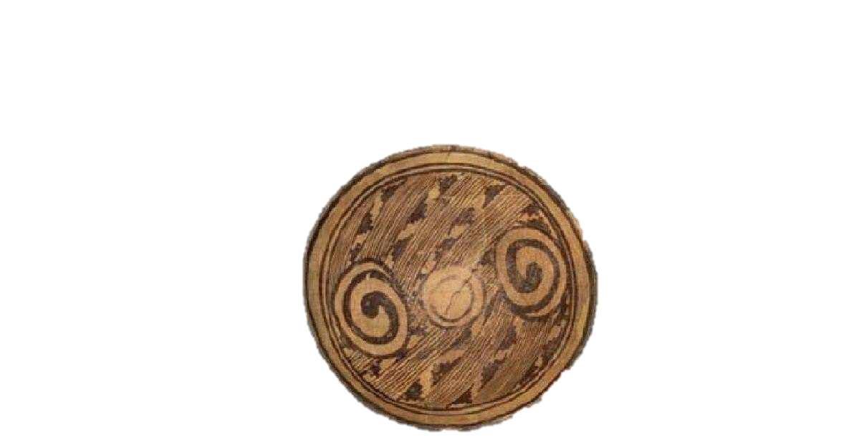

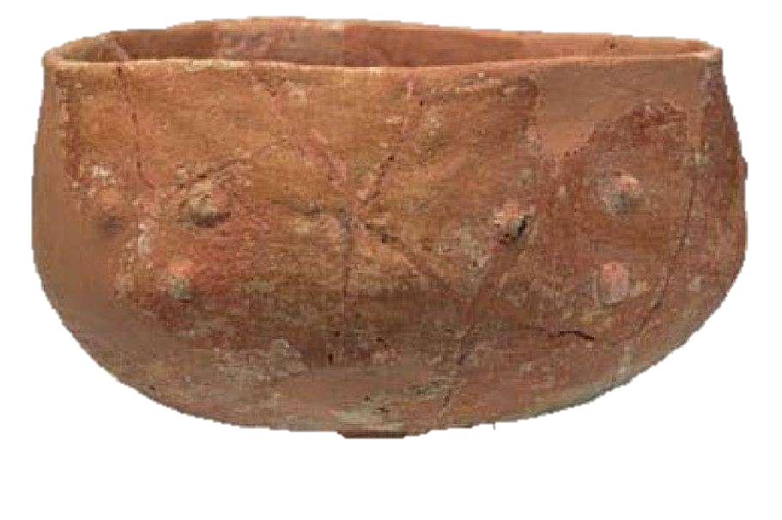
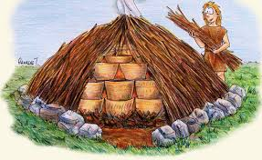
Νεολιθική Τέχνη: Αγγειοπλαστική/Κεραμική
Εκτός από την πέτρα ο νεολιθικός άνθρωπος στην Ελλάδα πλάθει τα αγγεία του με πηλό και κατόπιν τα ψήνει στη φωτιά, κάνοντάς τα πιο σκληρά κι ανθεκτικά.
Αρχικά τα αγγεία ήταν πρόχειρα φτιαγμένα και ακόσμητα ενώ αργότερα έγιναν πιο κομψά και διακοσμούνταν με γραμμές, σπείρες, μαιάνδρους και τρίγωνα, που ζωγραφίζονταν με ζωηρά χρώματα.

Slide 24
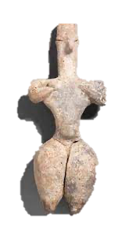
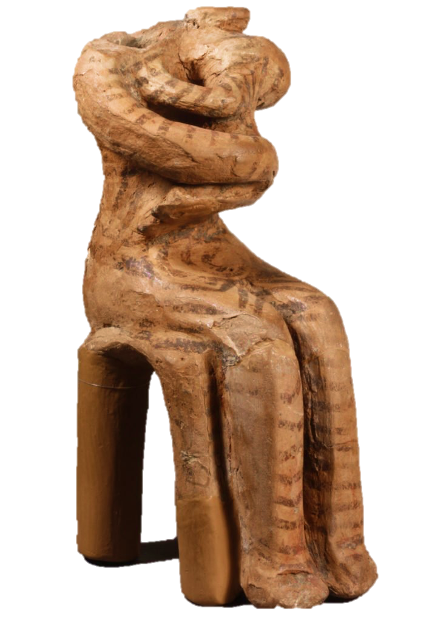
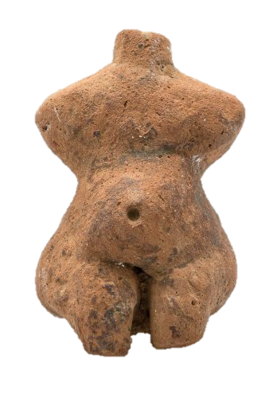
Νεολιθική Τέχνη: Ειδώλια
Το πιο χαρακτηριστικό παράδειγμα καλλιτεχνικής δημιουργίας της περιόδου ήταν τα πήλινα και σπανιότερα λίθινα ειδώλια, δηλαδή αγαλματίδια, όρθιων ή καθήμενων γυναικών, που κάποιες φορές κρατούσαν παιδί στην αγκαλιά.
Πιστεύεται ότι τα γυναικεία ειδώλια αναπαριστούν τη μεγάλη μητέρα θεά, τη θεά της γονιμότητας, και τονίζουν τη σημασία της γυναίκας-μητέρας για τη συνέχιση της ζωής στη γη.

Slide 25
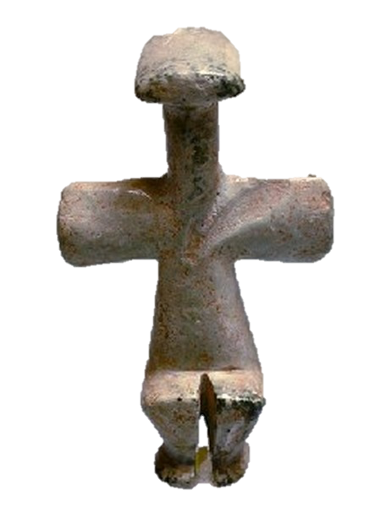
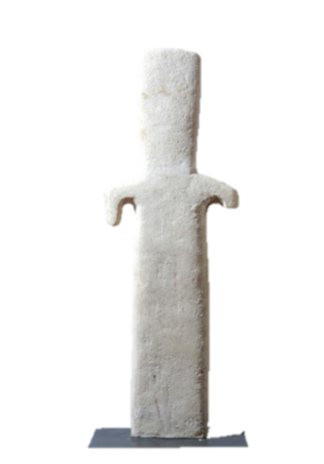
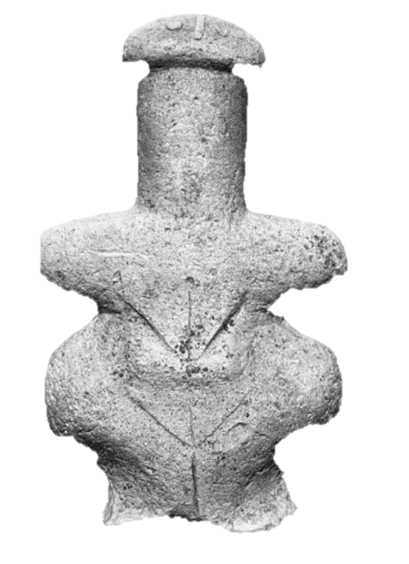
Νεολιθική-Χαλκολιθική Τέχνη στην Κύπρο (ειδώλια)
Στην Κύπρο οι άνθρωποι της Νεολιθικής εποχής κατασκεύαζαν τα αντικείμενά τους κυρίως από λίθο.
Η χρήση πηλού για την κατασκευή χειροποίητων αγγείων αρχίζει στα τέλη της περιόδου και πρωτίστως κατά τη Χαλκολιθική εποχή, δηλαδή την περίοδο κατά την οποία οι άνθρωποι αρχίζουν να χρησιμοποιούν σε μικρό βαθμό τον χαλκό παράλληλα με τον λίθο.
Σημαντικές δημιουργίες, που χρονολογούνται στην Χαλκολιθική εποχή και χαρακτηρίζουν την αρχή μίας νέας περιόδου στην τέχνη αποτελούν τα γυναικεία ειδώλια σε σχήμα σταυρού, τα σταυρόσχημα.
Συνήθως δεν δηλώνονταν τα χαρακτηριστικά του προσώπου και φαίνεται να χρησιμοποιούνταν ως περιδέραια και σε τελετές.

